Slide 1
ECOLOGIA -Introdução-
Prof. Lourenço
www.detonei.com

Slide 2
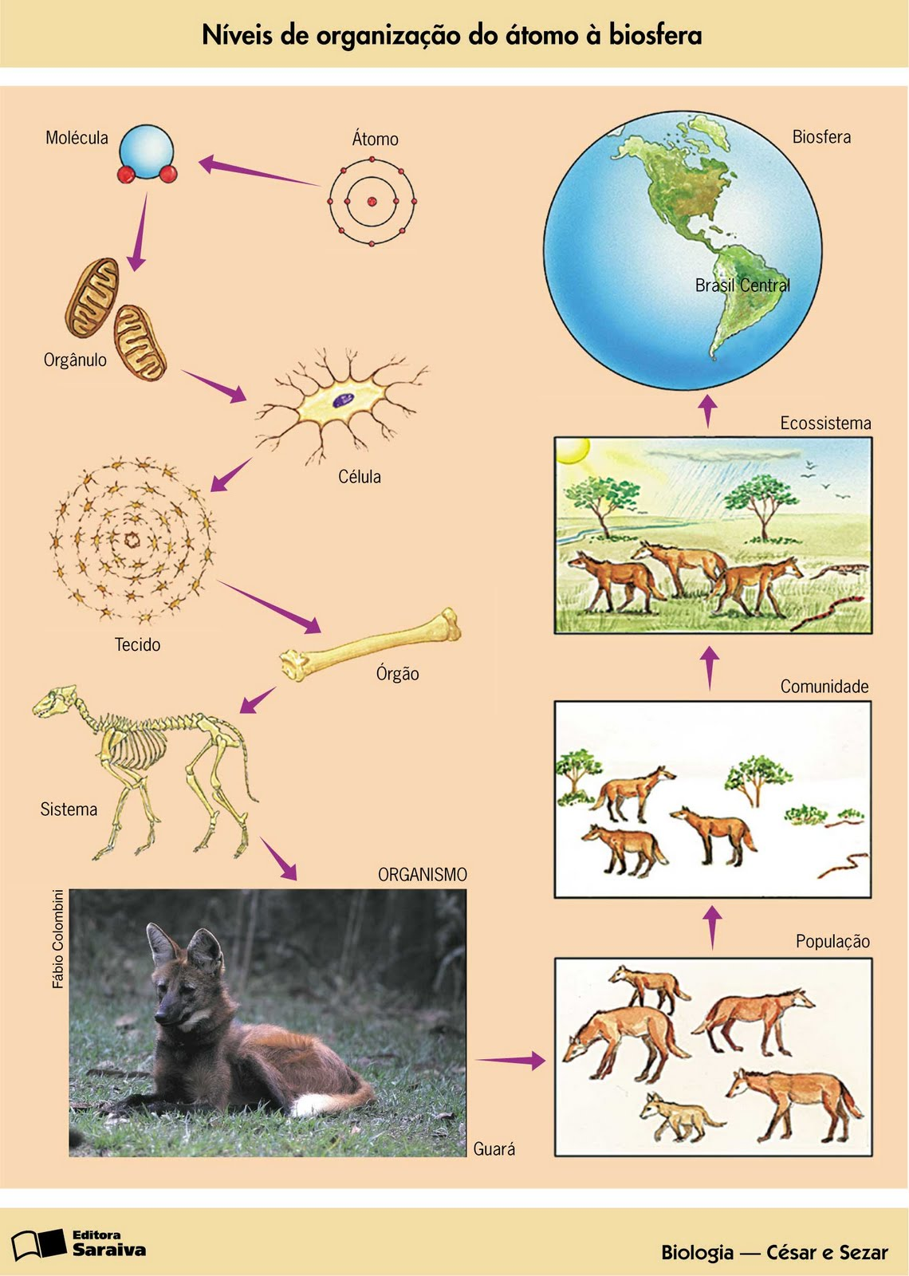
Níveis de Organização em Biologia

Slide 3
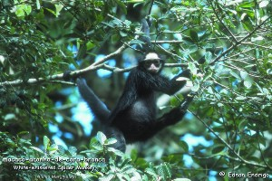
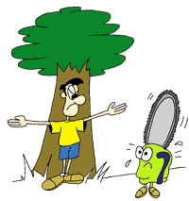
Ecologia
OIKOS – Casa
LOGOS – Estudo
Ciência que estuda as relações entre os seres vivos, e desses com o ambiente.

Slide 4
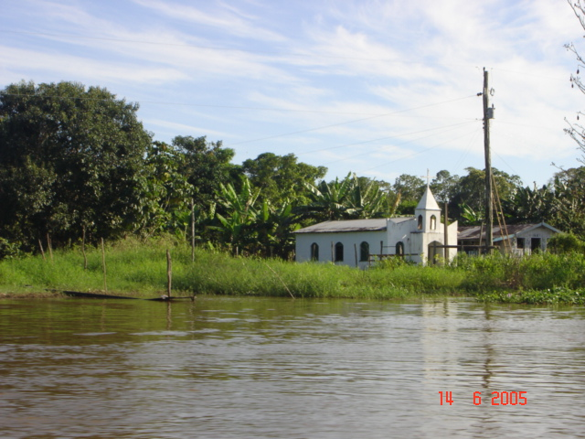
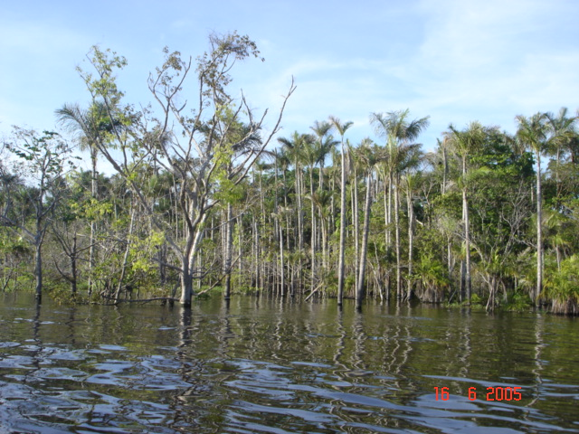
ECOSSISTEMAS
Artificiais
Naturais

Slide 5
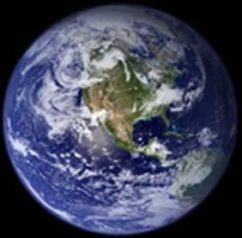
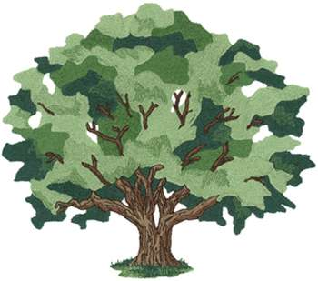
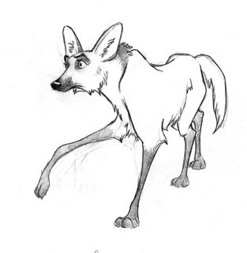
POPULAÇÃO
FATORES ABIÓTICOS:
Água, luz, temperatura, sais minerais, gases etc.
COMUNIDADE
ECOSSISTEMA
BIOSFERA

Slide 6
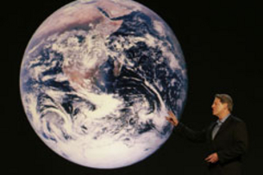
Biosfera
Conjunto de todas as partes da terra, onde é possível, pelo menos, algumas espécies de organismos, viverem permanentemente, alimentarem-se e reproduzirem-se.

Slide 7
Biosfera
Litosfera
Hidrosfera
Atmosfera

Slide 8
Ecossistema
=
Biótopo (fatores abióticos)
+
Biocenose (seres vivos)

Slide 9
Componentes do Ecossistema
Substâncias Abióticas;
Componentes Bióticos:
- Organismos Produtores (autótrofos);
- Organismos Consumidores (heterótrofos);
- Decompositores

Slide 10
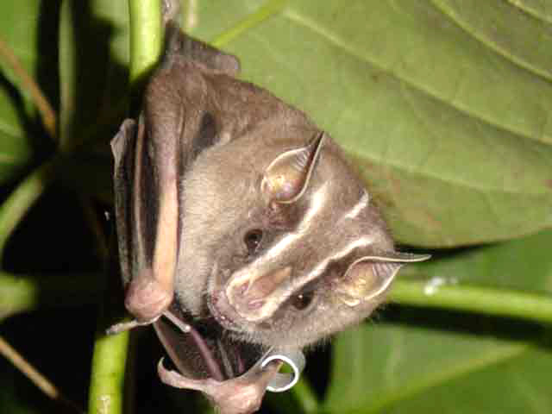
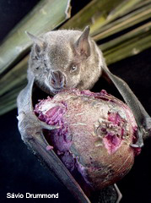
Hábitat – lugar onde o organismo vive (“endereço”)
Hábitat
Nicho Ecológico – papel que o organismo exerce no ecossistema (“profissão”)
Nicho

Slide 11
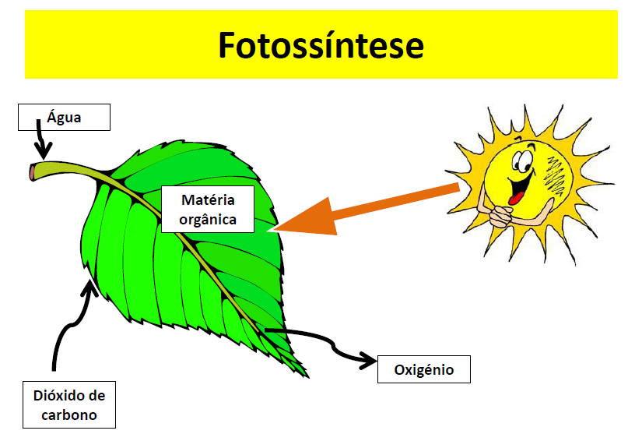
Transferência de Matéria e Energia nos Ecossistemas

Slide 12
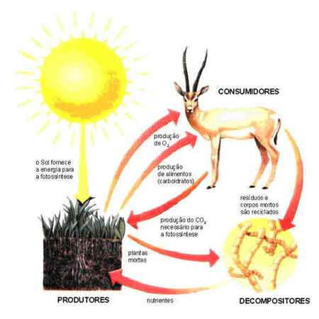
Cadeia Alimentar
CONSUMIDORES
O sol fornece energia para a FOTOSSÍNTESE
PRODUTORES
Nutrientes
DECOMPOSITORES

Slide 13
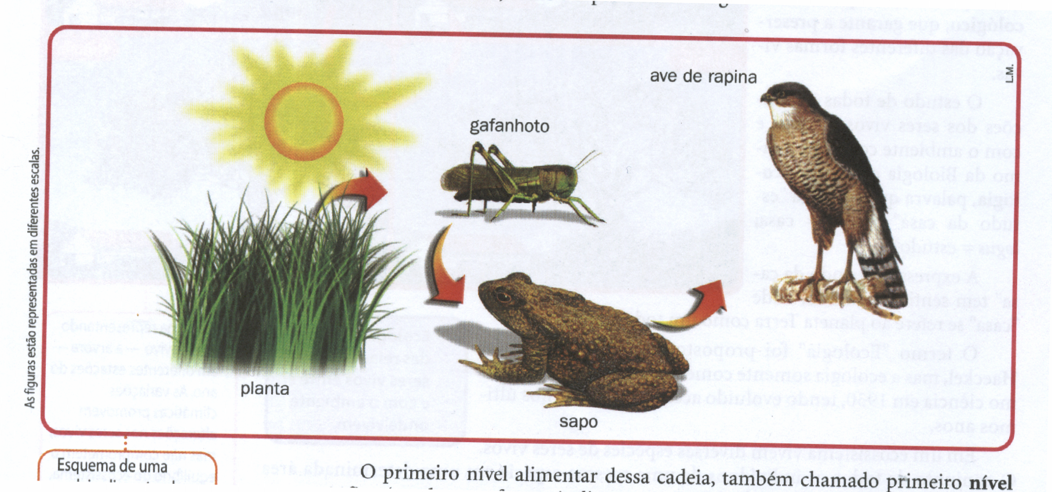
Cadeia Alimentar

Slide 14
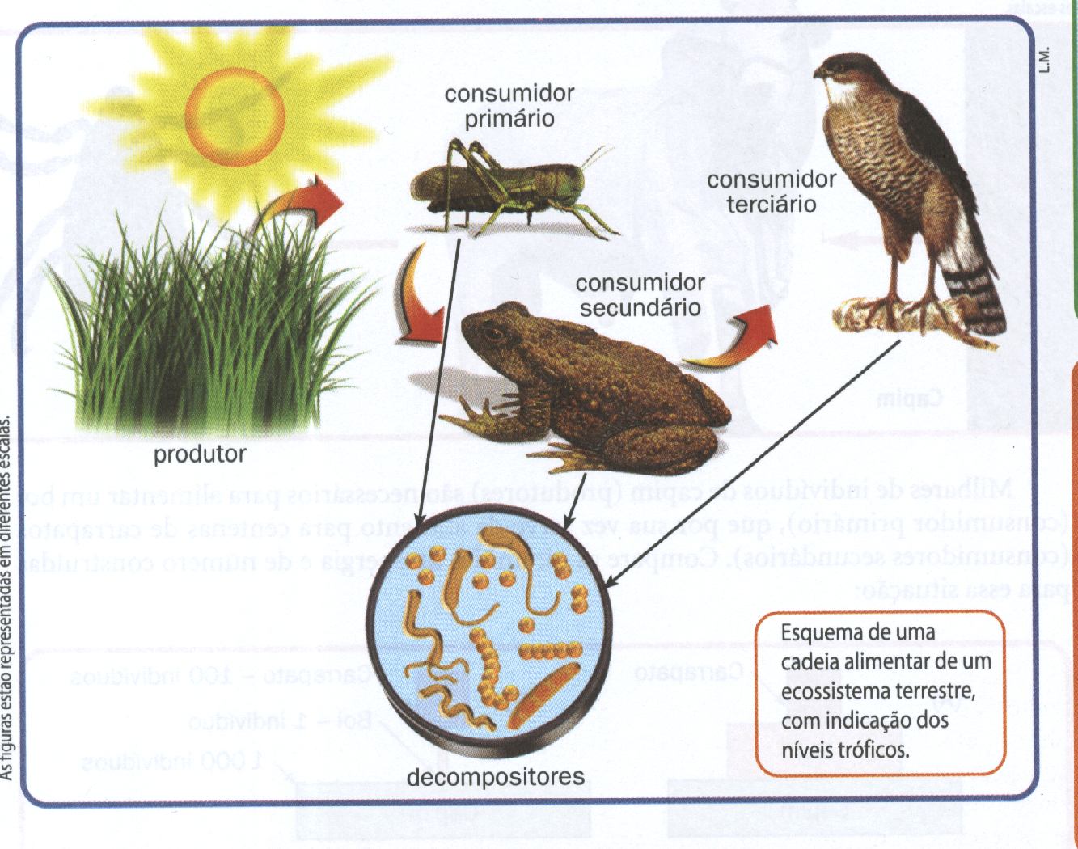
Cadeia Alimentar

Slide 15
Cadeia Alimentar
Águia
Consumidor 3º
Cobra
Consumidor 2º
Camundongo
Consumidor 1º
Planta
Produtor

Slide 16
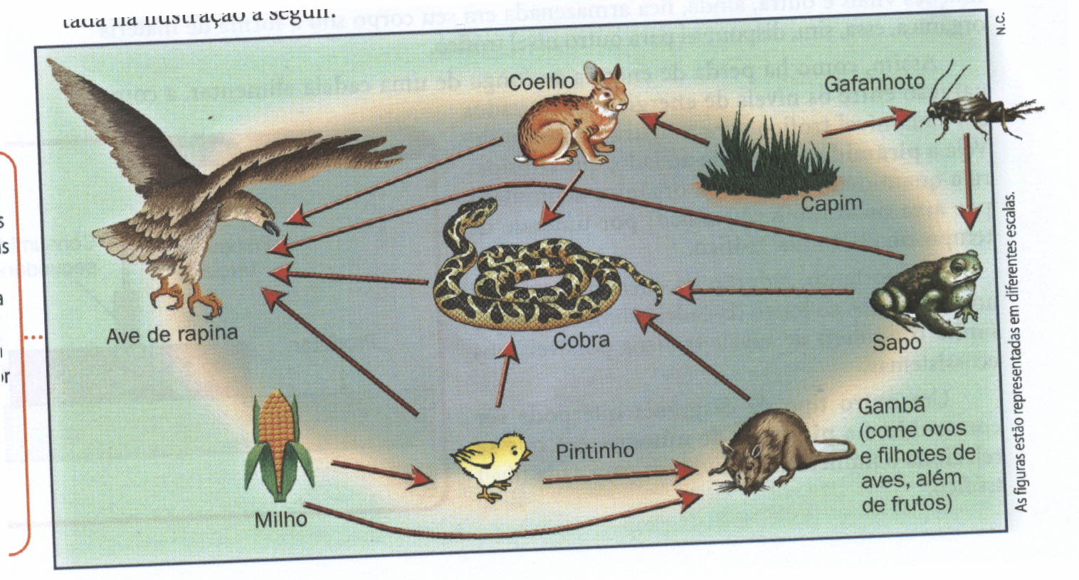
Teia Alimentar

Slide 17
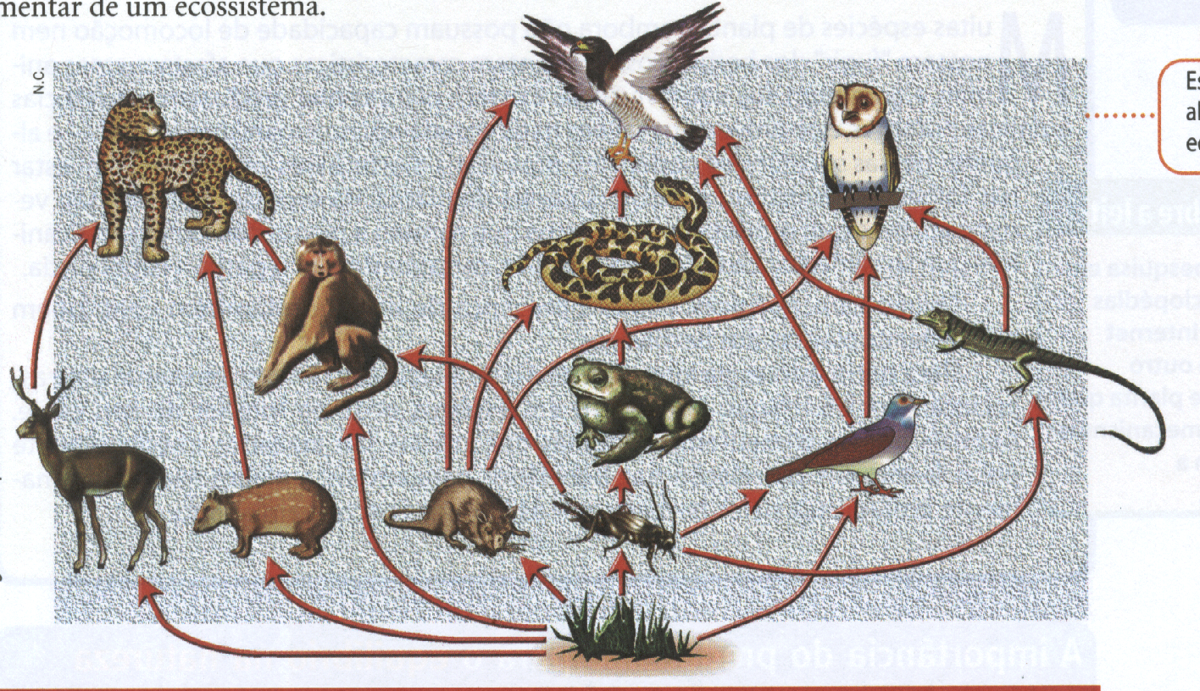
Teia Alimentar

Slide 18
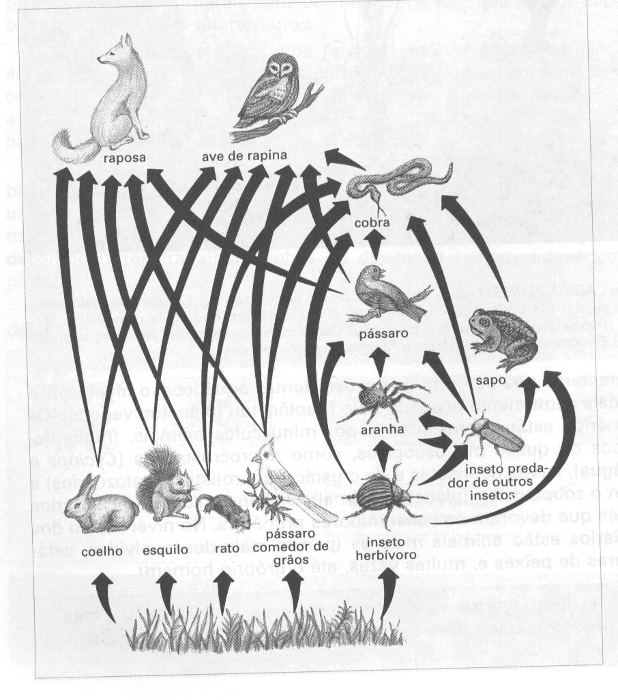

Slide 20
TEIA ALIMENTAR
Um conjunto de cadeias alimentares.
NÍVEL TRÓFICO
Posição do organismo numa cadeia alimentar.
PLANTA > HERBÍVORO > CARNÍVORO
1º Nível Trófico 2º Nível Trófico 3º Nível Trófico

Slide 21
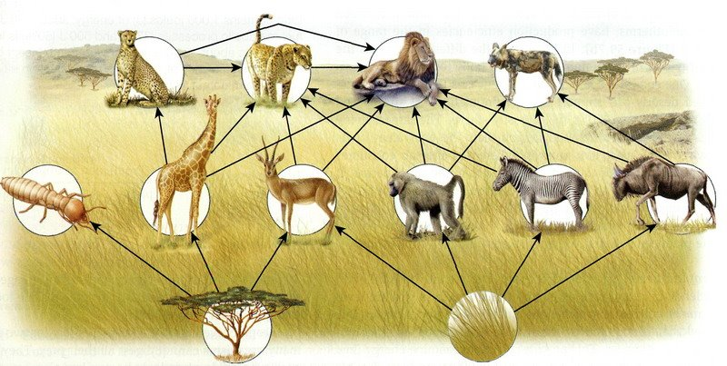
A teia alimentar expressa a
transferência de energia e matéria, de maneira que cada ser pode apresentar mais de uma opção de alimento.

Slide 22
Fluxo de Matéria e Energia no Ecossistema
Energia – acíclica:
Fluxo unidirecional
Matéria – cíclica:

Slide 23
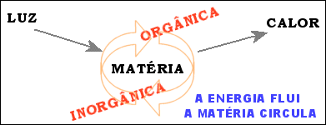
Fluxo de Energia nos Ecossistemas
A ENERGIA FLUI DE PRODUTORES PARA DECOMPOSITORES Þ UNIDIRECIONAL

Slide 24
Fluxo de Energia nos Ecossistemas

Slide 25
Fluxo de Energia nos Ecossistemas
A ENERGIA DECRESCE A CADA NÍVEL TRÓFICO.
POR ISSO:
AS CADEIAS ALIMENTARES SÃO NORMALMENTE COMPOSTAS DE POUCOS NÍVEIS TRÓFICOS.

Slide 26
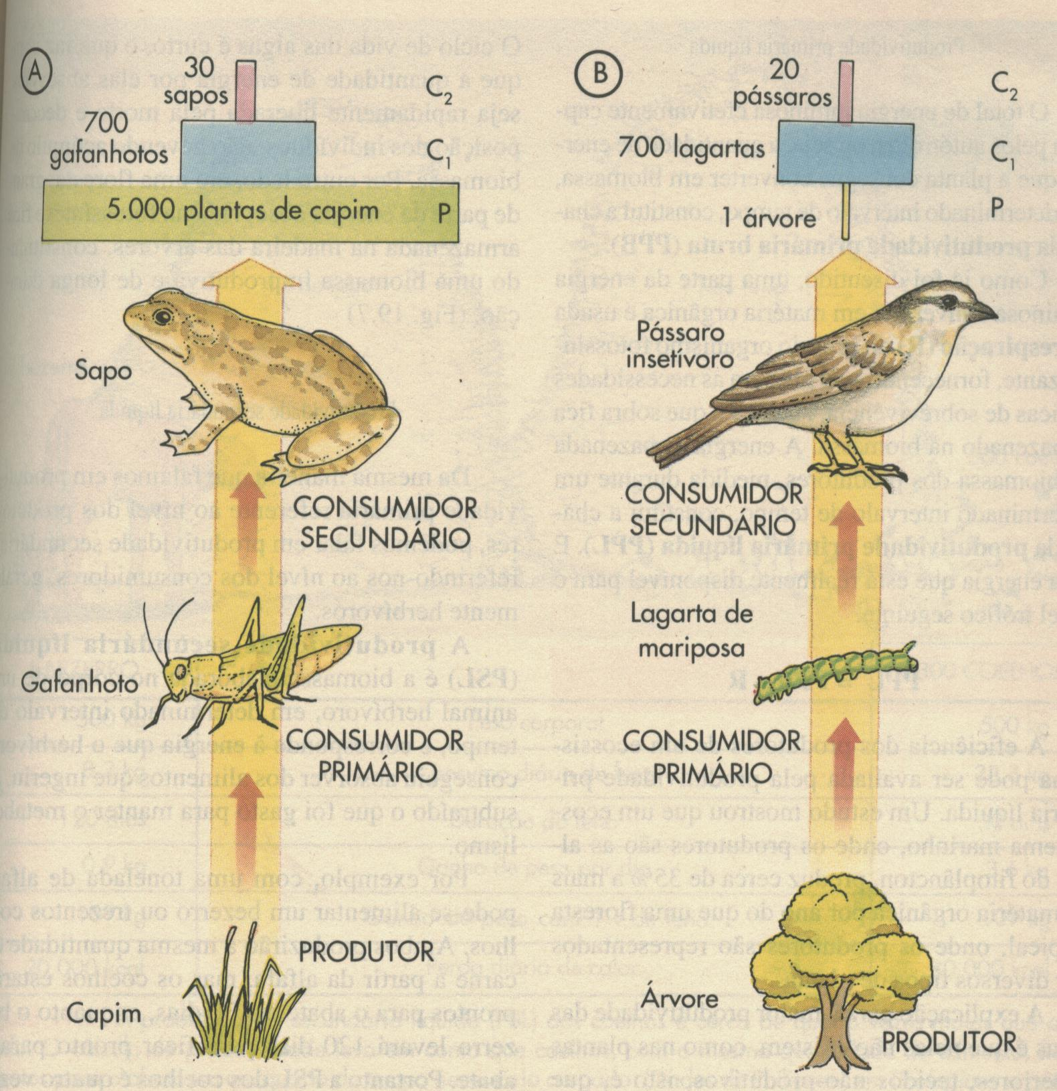
Pirâmides Ecológicas
Pirâmides de números

Slide 27
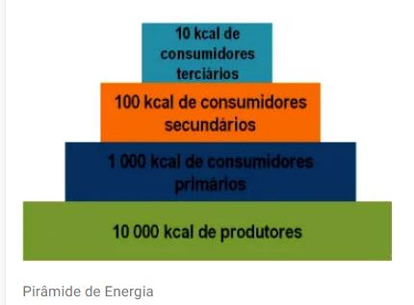
Pirâmide de Energia

Slide 28
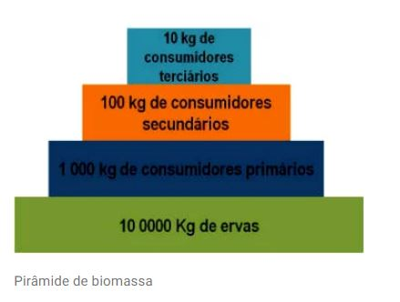
Pirâmide de Biomassa

Slide 29
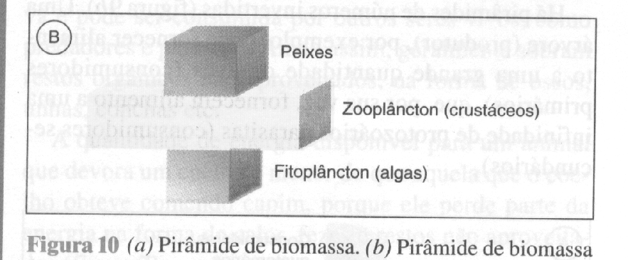
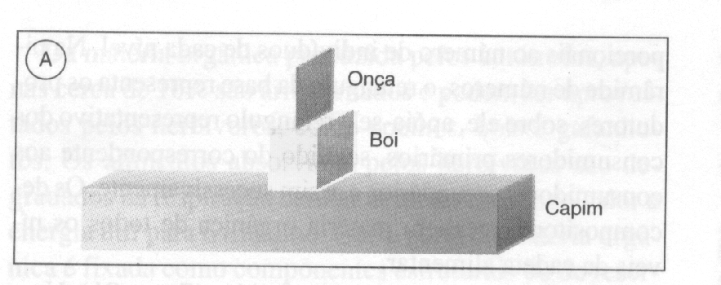
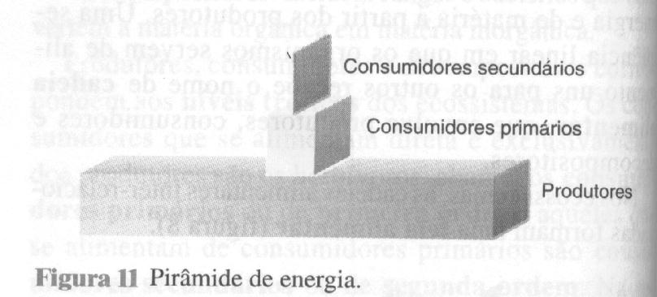
Pirâmides Ecológicas
Pirâmides de:
Biomassa
Biomassa
Energia

Slide 30
BIOLOGIA
Prof. Lourenço
www.detonei.com

